Slide 1


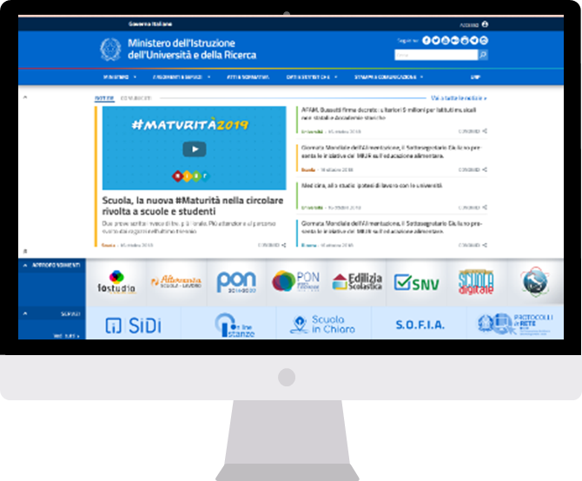



Graduatorie provinciali e di istituto di supplenza aa.ss. 2024/25 e 2025/26
Altre dichiarazioni, scelta sedi inoltro istanza e ipotesi di valutazione

Slide 2

INDICE
ALTRE DICHIARAZIONI…………………………………………………………...
SEDI GRADUATORIE DI ISTITUTO………………………………………………..
ALLEGATI ………………………………………………………………………….
INOLTRO ISTANZA ………………………………………………………………..
IPOTESI DI VALUTAZIONE……………………………………………………
3
12
27
33
39

Slide 3

ALTRE DICHIARAZIONI

Slide 4
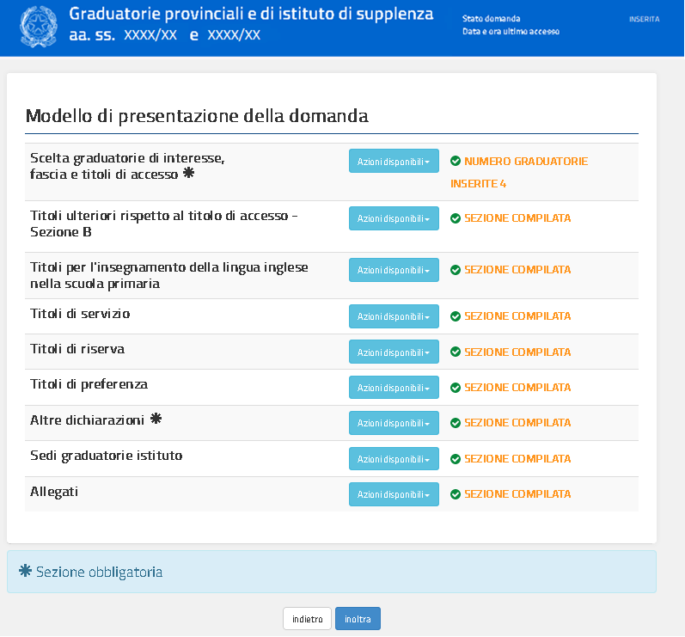







ALTRE DICHIARAZIONI
1
Cliccare su «Azioni Disponibili» per visualizzare le azioni disponibili per la sezione desiderata.
2
Cliccare su «Inserisci» per accedere alla compilazione della sezione.

Slide 5
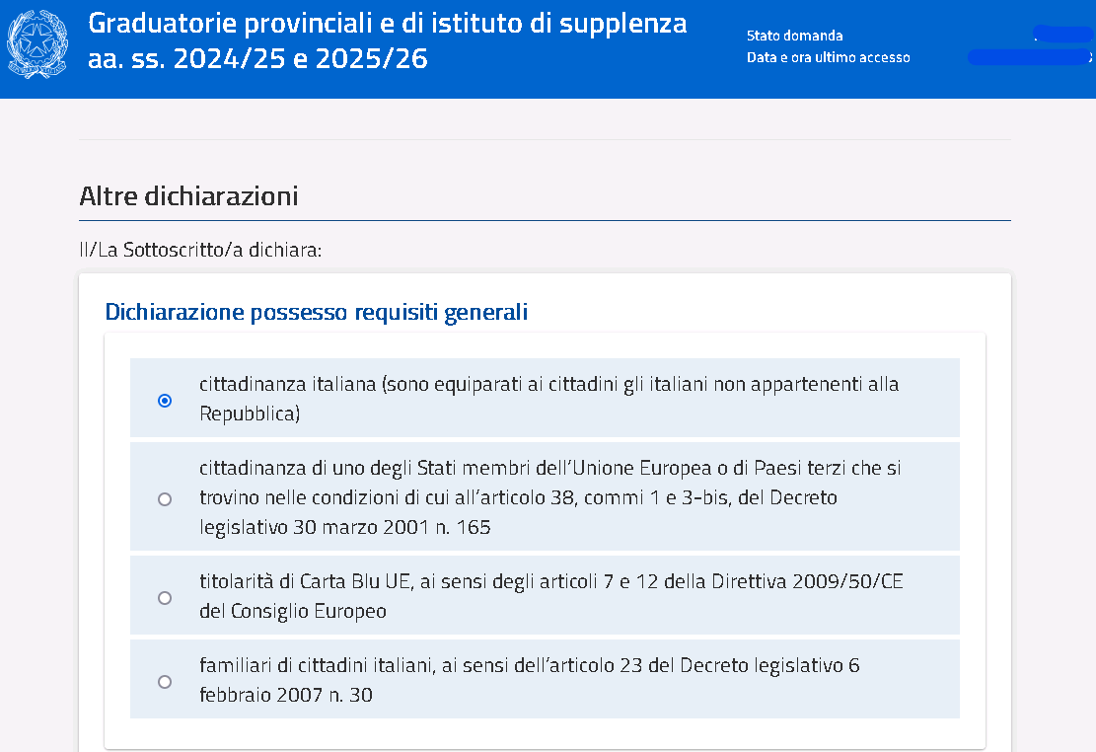
ALTRE DICHIARAZIONI – INSERIMENTO DICHIARAZIONI
In tale sezione è necessario selezionare le dichiarazioni sul possesso dei requisiti, l’assenza delle condizioni ostative e la presa visione del trattamento sulla privacy .
Per poter proseguire, bisognerà compilare tutte le sezioni obbligatorie della presente scheda.
Per inserire le dichiarazioni è necessario selezionare la spunta in corrispondenza dei requisiti posseduti.

Slide 6
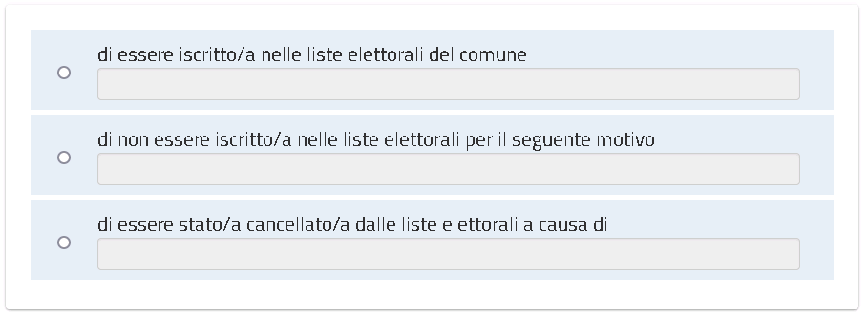
ALTRE DICHIARAZIONI – INSERIMENTO DICHIARAZIONI
Per l’anno scolastico 2024/25 sono state introdotte le seguenti nuove dichiarazioni.

Slide 7
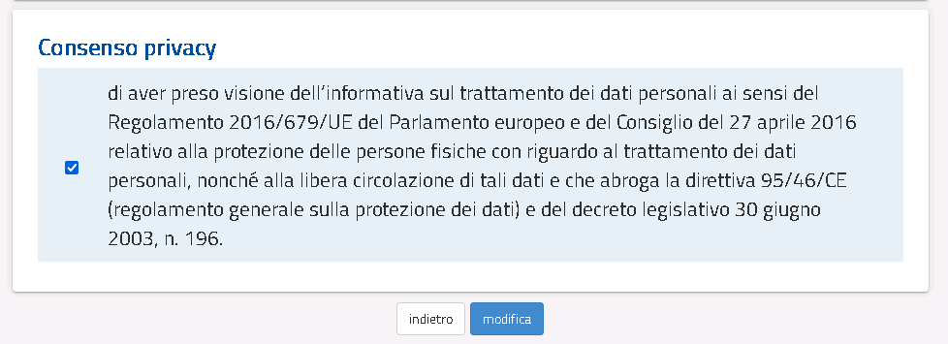

ALTRE DICHIARAZIONI – INSERIMENTO DICHIARAZIONI
Dopo aver inserito i le dichiarazioni è necessario cliccare sul tasto «Inserisci»

Slide 8



ALTRE DICHIARAZIONI – MODIFICA DICHIARAZIONI
Per modificare le dichiarazioni, dalla schermata principale, cliccare su «Azioni disponibili» e successivamente su «Modifica».

Slide 9
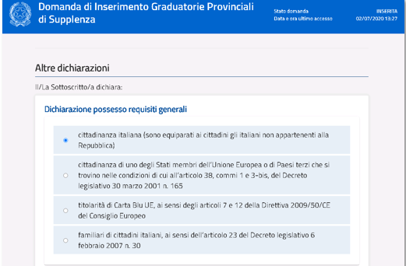

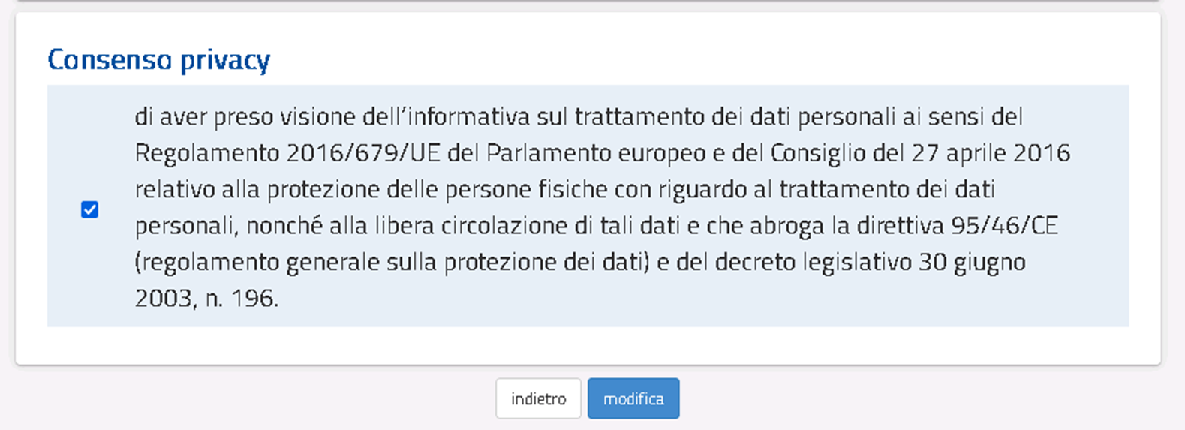
ALTRE DICHIARAZIONI – MODIFICA DICHIARAZIONI
1
Per modificare le dichiarazioni inserite, selezionare la spunta in corrispondenza della dichiarazione di interesse.
2
Dopo aver apportato tutte le modifiche, per confermare, è necessario cliccare sul tasto «Modifica».

Slide 10
ALTRE DICHIARAZIONI – ELIMINA DICHIARAZIONI
Per eliminare le dichiarazioni inserite, dalla schermata principale, cliccare su «Azioni disponibili» e successivamente su «Elimina».

Slide 11
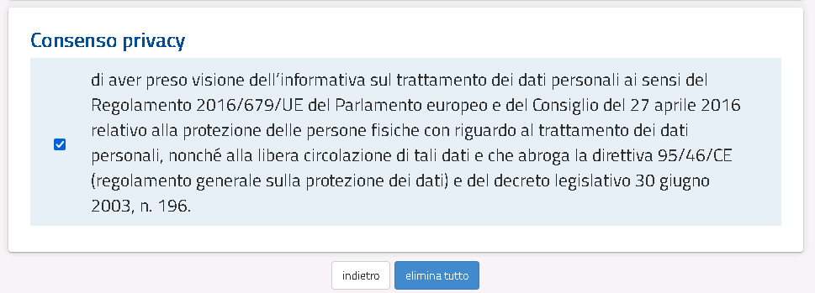
ALTRE DICHIARAZIONI – ELIMINA DICHIARAZIONI
Per eliminare tutte le dichiarazioni inserite è necessario cliccare sul tasto «Elimina tutto».

Slide 12
SEDI GRADUATORIE DI ISTITUTO

Slide 13
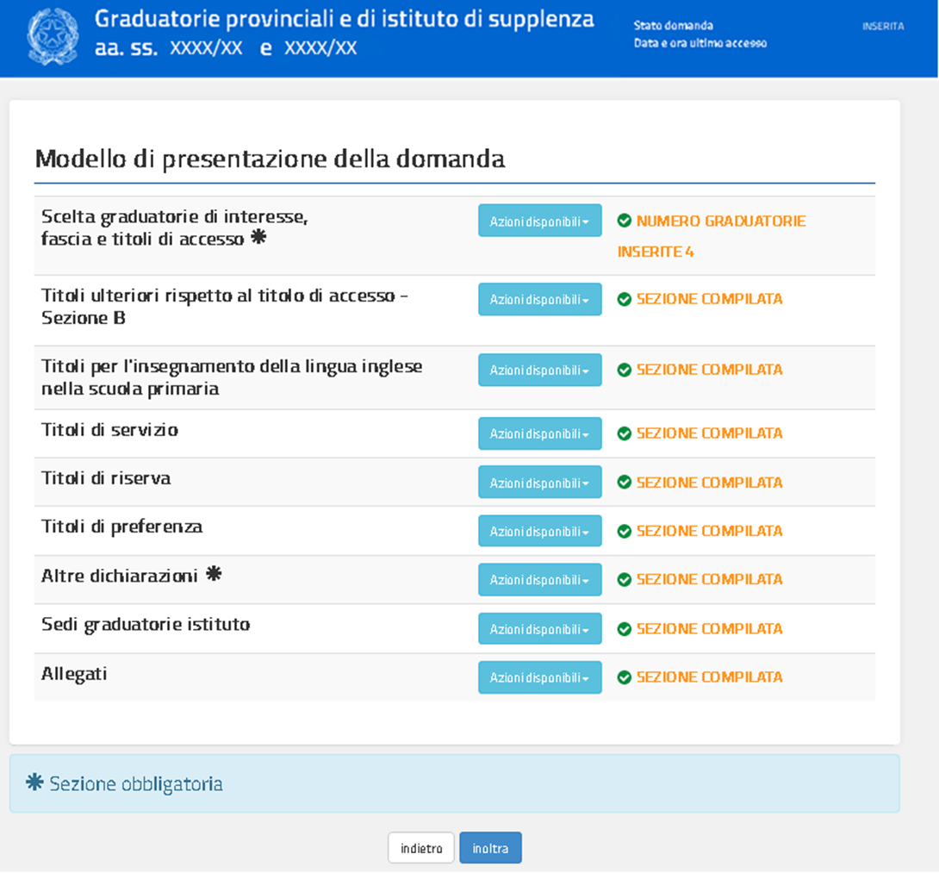


SEDI GRADUATORIE DI ISTITUTO
1
Cliccare su «Azioni Disponibili» per visualizzare le azioni disponibili per la sezione desiderata.
2
Cliccare su «Inserisci» per accedere alla compilazione della sezione.

Slide 14
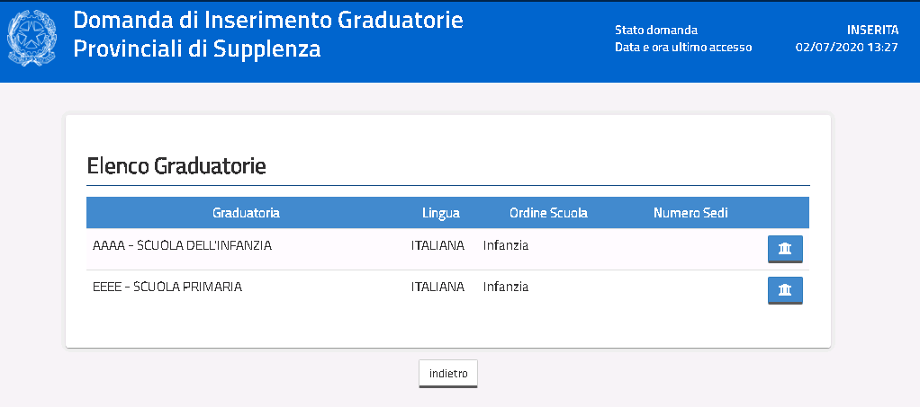

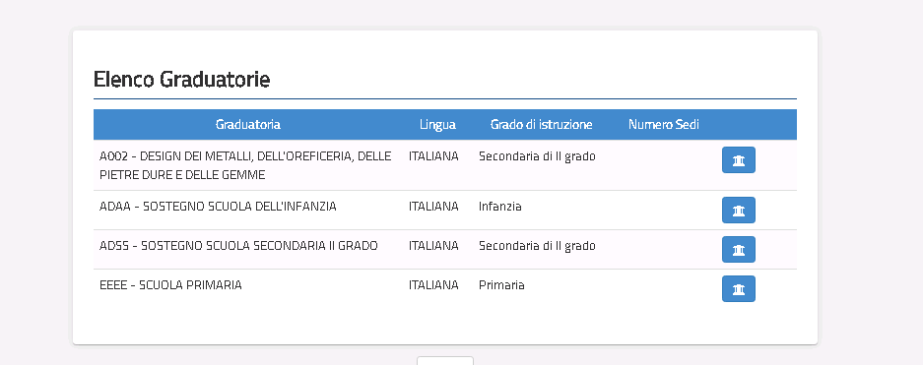
SEDI GRADUATORIE DI ISTITUTO – SELEZIONE GRADUATORIA
INSERITA
25/07/2020 12:00
Per ciascuna delle graduatorie di interesse inserita nella sezione dell’Istanza «Scelta graduatorie di interesse, fascia e titoli di accesso» è possibile compilare le informazioni relative alle sedi valevoli per le graduatorie d’istituto, scegliendole dall’elenco delle sedi disponibili.
Cliccando sul quadrato evidenziato, si accede alla sezione per la scelta delle sedi

Slide 15
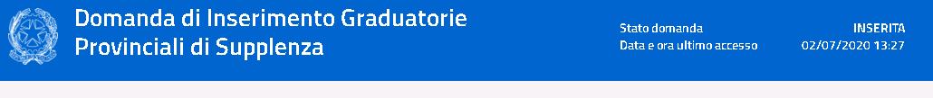
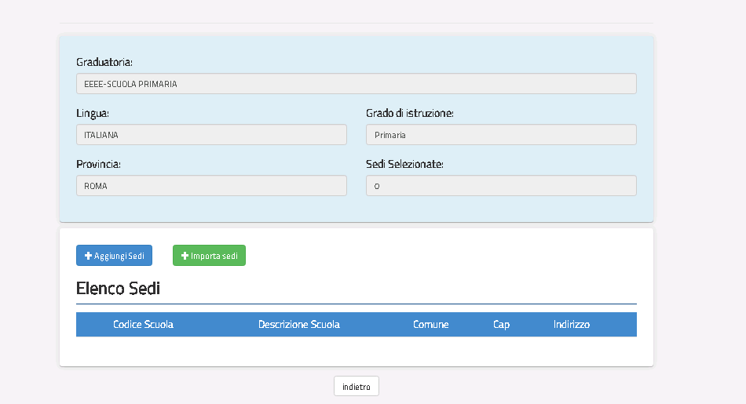
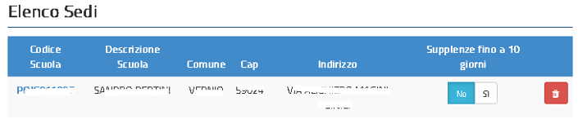
SEDI GRADUATORIE DI ISTITUTO – SELEZIONE SEDI
INSERITA
25/07/2020 12:00
Il flag «Supplenze fino a 10 giorni» sarà presente, in riferimento della preferenza di sede scelta, solo in caso di scuola primaria.
Si potranno effettuare fino a 7 selezioni.
Potranno inoltre essere espressi massimo due circoli didattici.
Cliccando su «Aggiungi Sedi» si accede alla funzione di Ricerca delle Sedi
Per selezionare la richiesta di participazione alle supplenze dei 10 giorni, cliccare su ‘SI’ in relazione della sede di interesse.

Slide 16
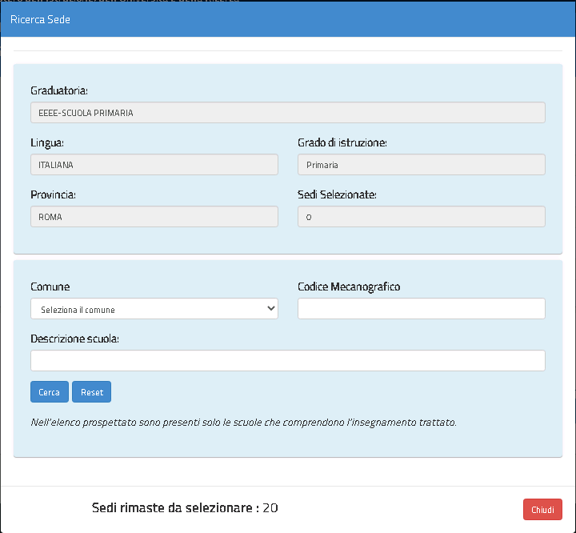
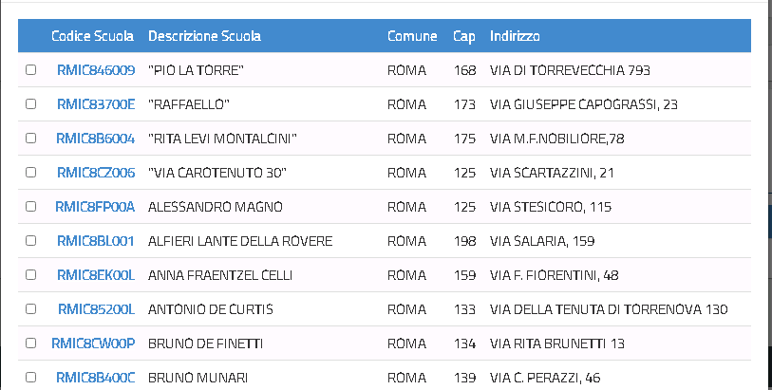
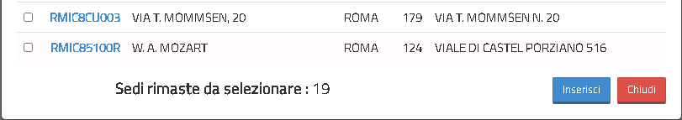

SEDI GRADUATORIE DI ISTITUTO – RICERCA SEDI
1
È possibile ricercare le sedi impostando i filtri:
Comune, selezionandolo dall’elenco;
Codice Meccanografico, inserendo manualmente il codice meccanografico;
Descrizione Scuola, inserendo manualmente la descrizione.
Nell’esempio, si è selezionato il comune di Roma.
2
Cliccando su «Cerca» si potranno visualizzare le scuole corrispondenti ai filtri di ricerca impostati.
3
Selezionando una o più scuole dall’elenco e infine cliccando su «Inserisci» si selezioneranno le Sedi per le Graduatorie di Istituto.

Slide 17
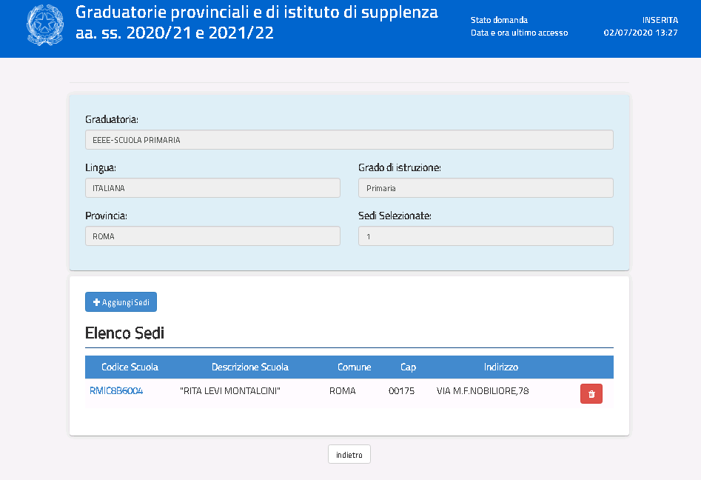
SEDI GRADUATORIE DI ISTITUTO – RICERCA SEDI
1
È sempre possibile inserire ulteriori sedi (fino ad un massimo di 20), cliccando su Aggiungi Sedi.
2
È sempre possibile cancellare una o più sedi inserite, cliccando sull’icona selezionata.
3
Al termine dell’inserimento, cliccare su Indietro.

Slide 18
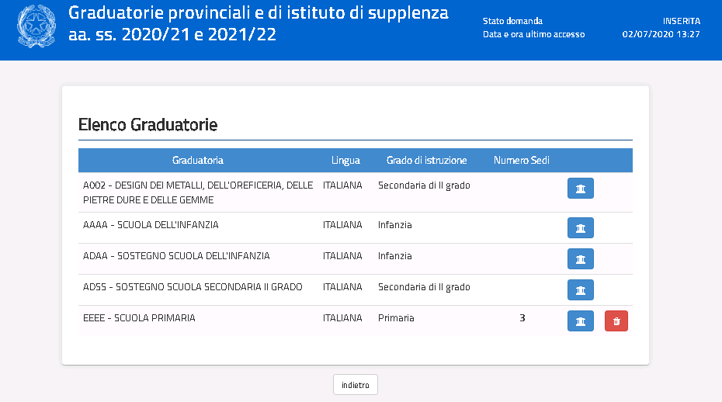
SEDI GRADUATORIE DI ISTITUTO – IMPORTA SEDI
Cliccando sul quadrato evidenziato, si accede alla sezione per la scelta delle sedi
In seguito all’inserimento delle sedi su una graduatoria, è possibile procedere all’inserimento delle sedi sulle altre graduatorie di interesse.

Slide 19
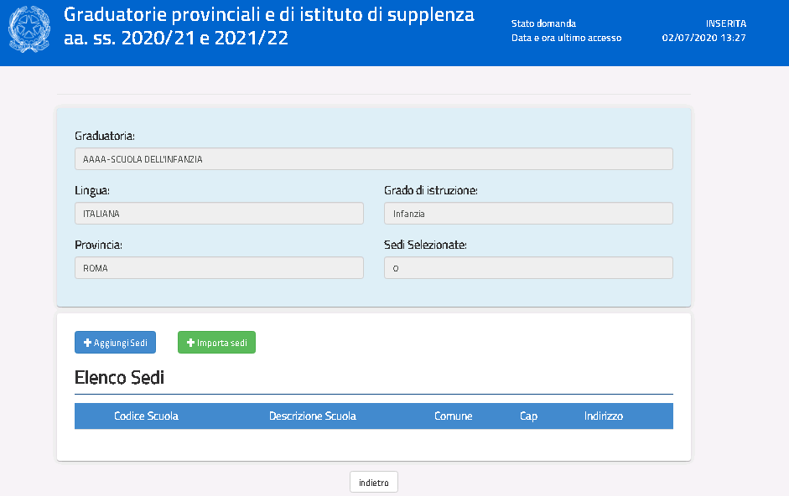
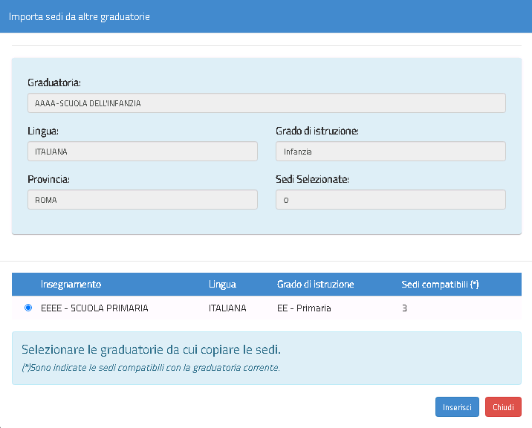
SEDI GRADUATORIE DI ISTITUTO – IMPORTA SEDI
Oltre alla modalità di ricerca e selezione delle sedi già presentata, è possibile copiare nella nuova graduatoria di interesse le sedi selezionate in precedenza per una diversa grauatgoria.
Le sedi saranno importate in riferimento della congruenza della Sede e dell’insegnamento di interesse.
1
Cliccando sul quadrato evidenziato, si accede alla funzione per importare le sedi già scelte per un’altra graduatoria
2
Selezionare la graduatoria di interesse da cui importare le sedi
3
Cliccare su Inserisci per confermare.

Slide 20

SEDI GRADUATORIE DI ISTITUTO – VISUALIZZA SEDI
Per visualizzare le sedi inserite, dalla schermata principale, cliccare su «Azioni disponibili» e successivamente su «Visualizza».

Slide 21
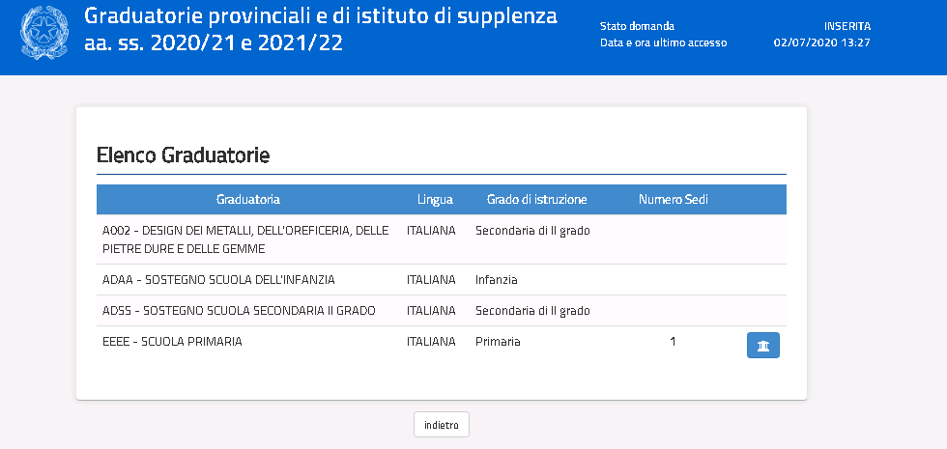
SEDI GRADUATORIE DI ISTITUTO – VISUALIZZAZIONE SEDI
Cliccando sul quadrato evidenziato, si accede alla sezione per la visualizzazione e modifica delle sedi precedentemente inserite.
È possibile visualizzare e/o rettificare la scelta delle sedi graduatorie di istituto accedendo alla funzionalità di ricerca.
1

Slide 22
SEDI GRADUATORIE DI ISTITUTO – MODIFICA SEDI
Per modificare le sedi inserite, dalla schermata principale, cliccare su «Azioni disponibili» e successivamente su «Modifica».

Slide 23
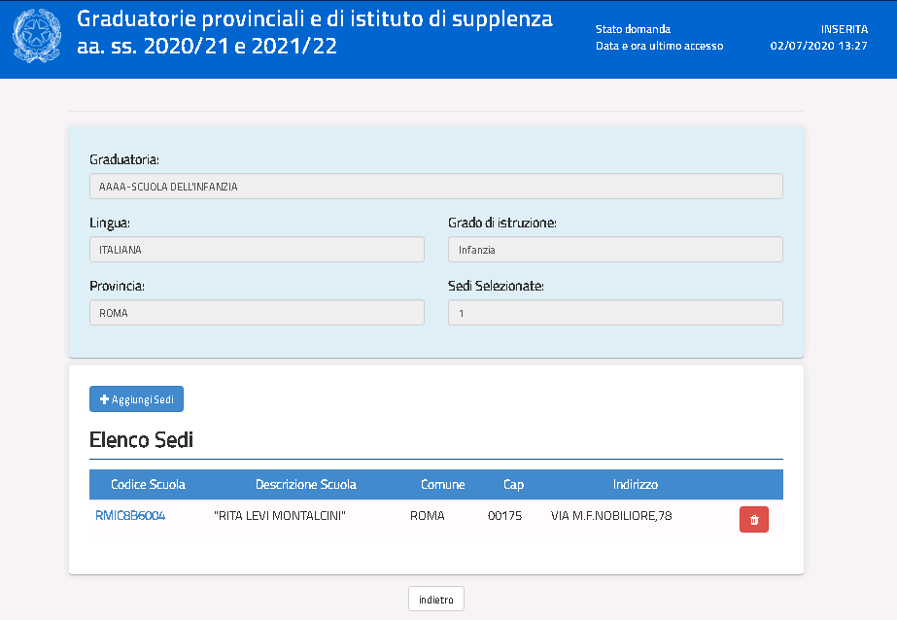
SEDI GRADUATORIE DI ISTITUTO – MODIFICA SEDI
Cliccando sul quadrato evidenziato, si procede a cancellare la sede di interesse dall’elenco delle sedi precedentemente scelte.

Slide 24
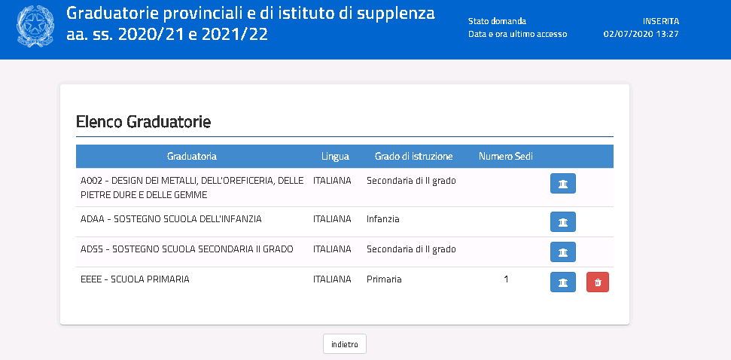
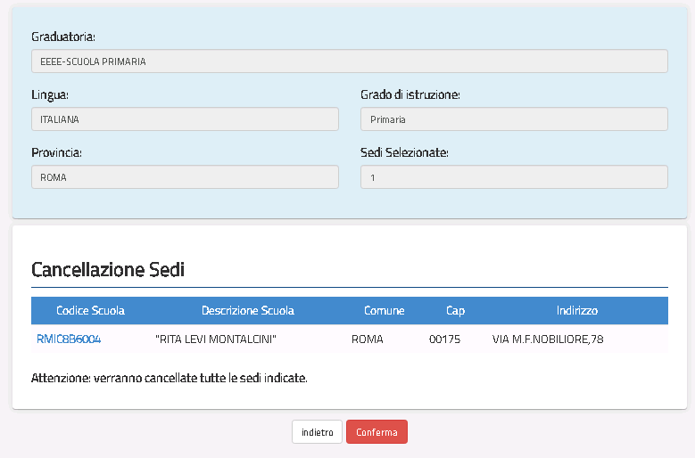
SEDI GRADUATORIE DI ISTITUTO – MODIFICA SEDI
1
Cliccando sul quadrato evidenziato, si procede a cancellare l’elenco di sedi di interesse, precedentemente selezionate, associate alla specifica graduatoria.
2
Cliccare su Conferma per confermare la cancellazione di tutte le sedi precedentemente associate alla specifica graduatoria

Slide 25
SEDI GRADUATORIE DI ISTITUTO – ELIMINA SEDI
Per eliminare tutte le sedi inserite in tutte le graduatorie di interesse, dalla schermata principale, cliccare su «Azioni disponibili» e successivamente su «Elimina».

Slide 26
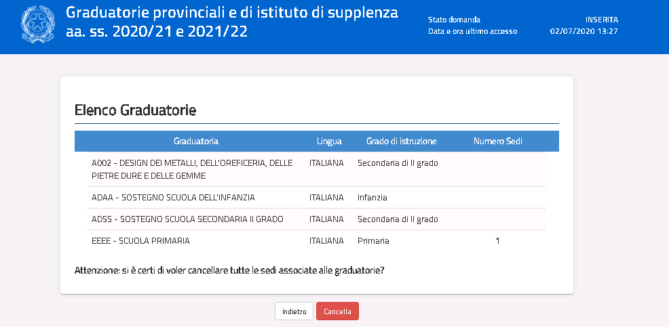
SEDI GRADUATORIE DI ISTITUTO – ELIMINA SEDI
Cliccando sul quadrato evidenziato, si procede a cancellare tutte le sedi associate alle graduatorie di interesse.

Slide 27
ALLEGATI

Slide 28
ALLEGATI
In questa sezione, come previsto dall'O.M. di riferimento è necessario allegare un unico file di tipo ".pdf" o ".zip", all'interno del quale devono essere riportati esclusivamente i seguenti documenti
titolo di studio conseguito all'estero;
dichiarazione di valore del titolo di studio conseguito all'estero per l'insegnamento di conversazione in lingua straniera;
servizi di insegnamento prestati nei Paesi dell'Unione Europea ovvero in altri Paesi.
Attenzione!! La dimensione massima del file allegato è di 2 Mega, eventuali altri documenti diversi da quelli indicati non saranno considerati nella fase successiva del procedimento.
Pertanto si raccomanda gli aspiranti di verificare con cura la tipologia e dimensione del file che si sta caricando per evitare che non vengano presi in considerazione.
1
Cliccare su «Azioni Disponibili» per visualizzare le azioni disponibili per la sezione desiderata.
2
Cliccare su «Inserisci» per accedere alla sezione.

Slide 29
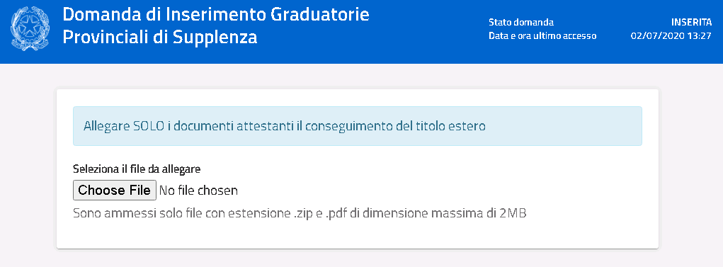
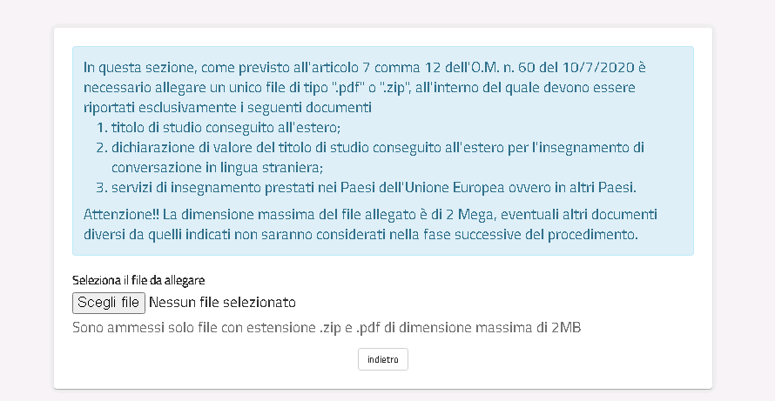
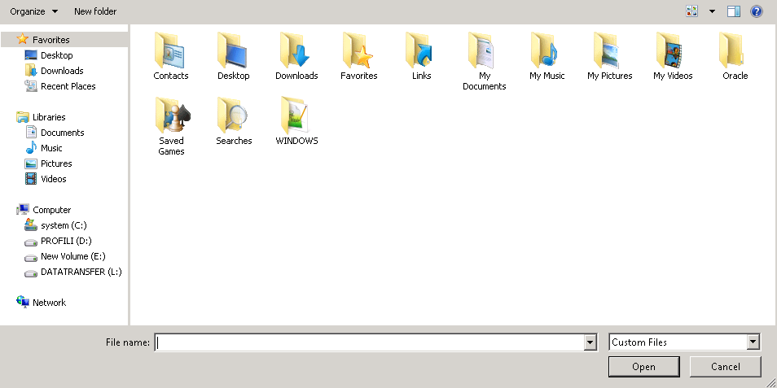
ALLEGATI – INSERIMENTO ALLEGATI
Cliccando sul quadrato evidenziato, si aprirà una finestra che consentirà di selezionare un file presente nel proprio computer.
Selezionare il file da allegare e cliccare sul quadrato evidenziato per allegare il file.

Slide 30
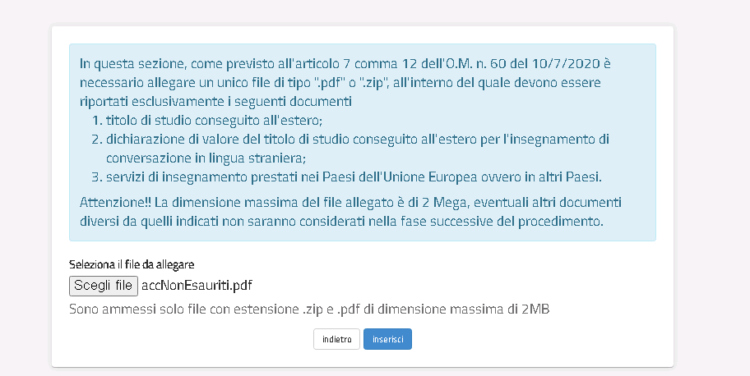
ALLEGATI – INSERIMENTO ALLEGATI
Dopo aver caricato il file presente nel proprio computer, cliccare sul quadrato evidenziato, per inserire il file allegandolo all’istanza.
Titolo Estero.pdf

Slide 31
ALLEGATI – ELENCO ALLEGATI
Per modificare, visualizzare o eliminare l’allegato inserito, dalla schermata principale, cliccare su «Azioni disponibili» e successivamente su «Modifica».

Slide 32
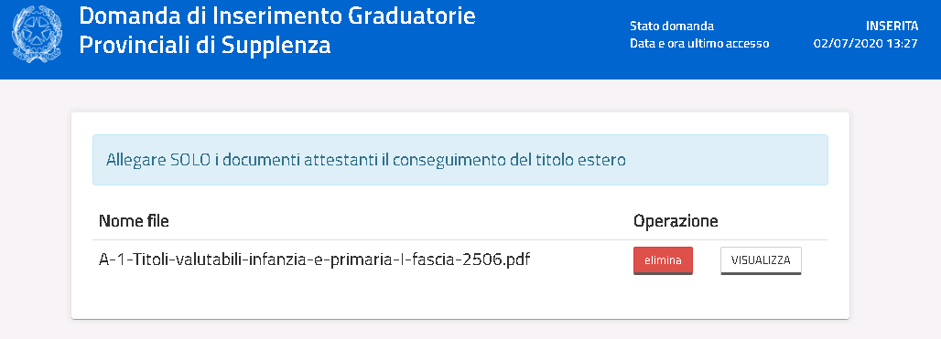
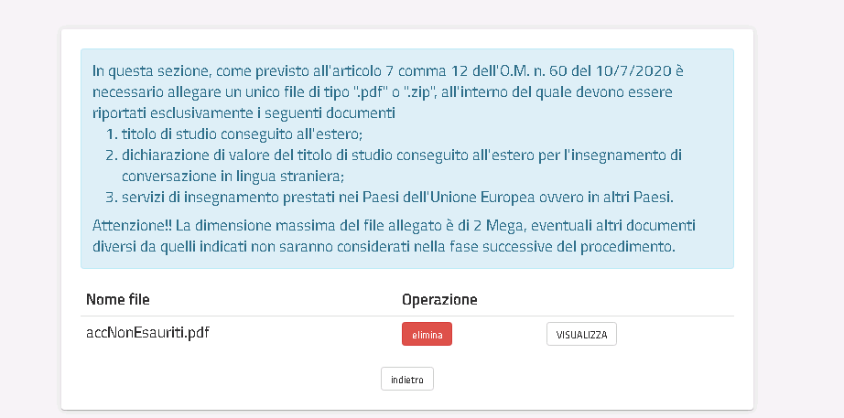
ALLEGATI – VISUALIZZA E MODIFICA ALLEGATI
Per visualizzare l’allegato, cliccare su «Visualizza».
Titolo Estero.pdf
Per eliminare l’allegato, cliccare su «Elimina». In tal modo sarà possibile allegare un nuovo file

Slide 33
INOLTRO ISTANZA

Slide 34

INOLTRO ISTANZA
Dopo aver compilato tutte le sezioni obbligatorie, il tasto ‘Inoltra’ diventa selezionabile.
Per inoltrare la domanda, dopo aver compilato tutte le sezioni necessarie, bisogna cliccare su «Inoltra».

Slide 35
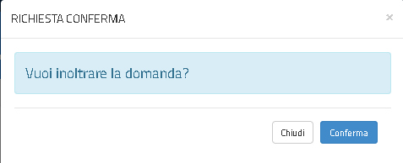
INOLTRO ISTANZA
Il sistema chiede la conferma dell’operazione.
Dopo aver inoltrato l’istanza, è possibile modificarla, purché entro il termine ultimo di presentazione delle domande, previo annullamento dell’inoltro.
Tale operazione si potrà fare accedendo all’istanza sempre tramite il tasto “vai alla compilazione”; all’accesso il sistema verificherà la presenza di una domanda già inoltrata e chiederà se si desidera visualizzarla o annullarla. In quest’ultimo caso sarà effettuato l’annullamento del precedente inoltro e sarà consentito à l’accesso in aggiornamento.
Per confermare l’inoltro della domanda, cliccare su «Confema».

Slide 36
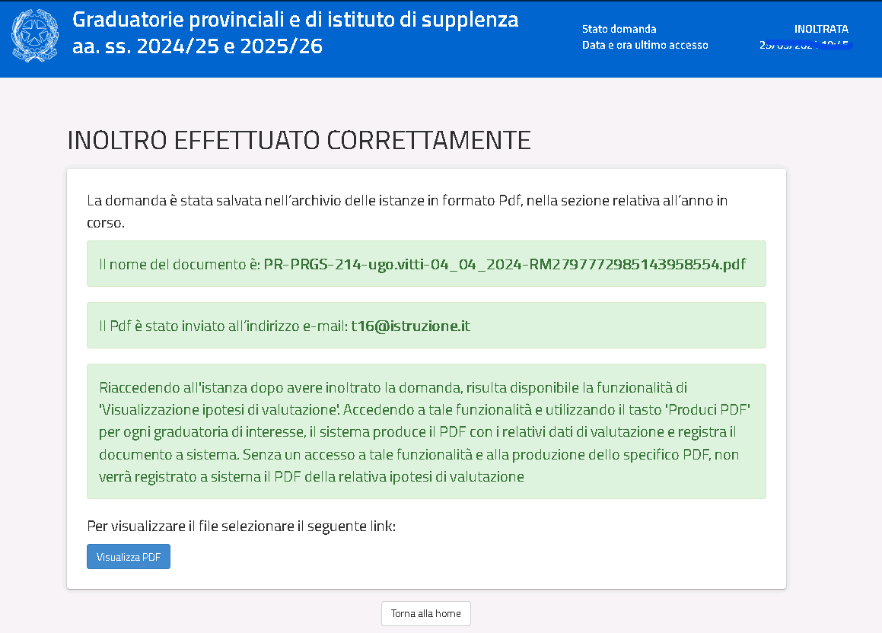


INOLTRO ISTANZA
Dopo aver concluso l’inoltro, è possibile visualizzare il PDF riepilogativo che viene anche trasmesso all’indirizzo email indicato tra i recapiti.
Per visualizzare il PDF cliccare su <<Visualizza PDF>>.
Il PDF prodotto risulta disponibile anche nell’Archivio Personale dell’aspirante.
Per tornare alla pagina iniziale cliccare sul tasto ‘Torna alla home’

Slide 37
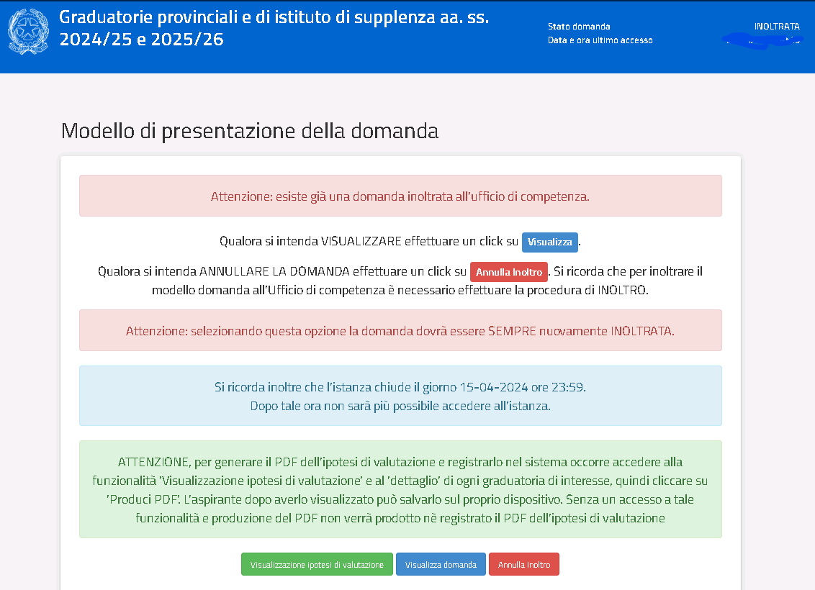
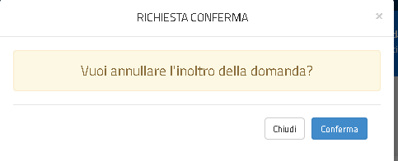

ANNULLAMENTO DELL’INOLTRO
Se l’aspirante deve aggiornare i dati precedentemente inoltrati, deve rientrare sull’istanza ed annullare l’inoltro.
Scegliendo l’annullamento dell’inoltro verrà prospettata la schermata di conferma dell’operazione
Per annullare l’Inoltro cliccare su <<Conferma>>
2
1
Per annullare l’inoltro cliccare su ‘annulla inoltro’

Slide 38
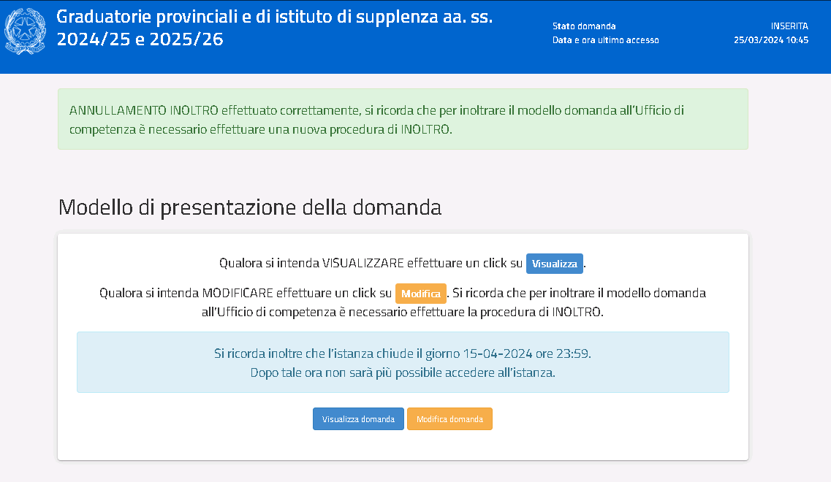
ANNULLAMENTO DELL’INOLTRO
Confermando l’annullamento dell’inoltro verrà prospettata la seguente schermata.
Cliccando sul tasto ‘Modifica’ possono essere modificati i dati precedentemente inseriti.
Cliccando sul tasto ‘Visualizza’ possono essere visualizzati i dati precedentemente inseriti.
Per rendere valida la domanda bisogno procedere ad un nuovo inoltro entro i termini di scadenza previsti per l’istanza.

Slide 39
VISUALIZZA IPOTESI DI VALUTAZIONE

Slide 40

VISUALIZZA IPOTESI DI VALUTAZIONE
Dopo aver effettuato l’inoltro, l’aspirante può visualizzare l’ipotesi di valutazione delle graduatorie presentate cliccando sull’apposito tasto

Slide 41
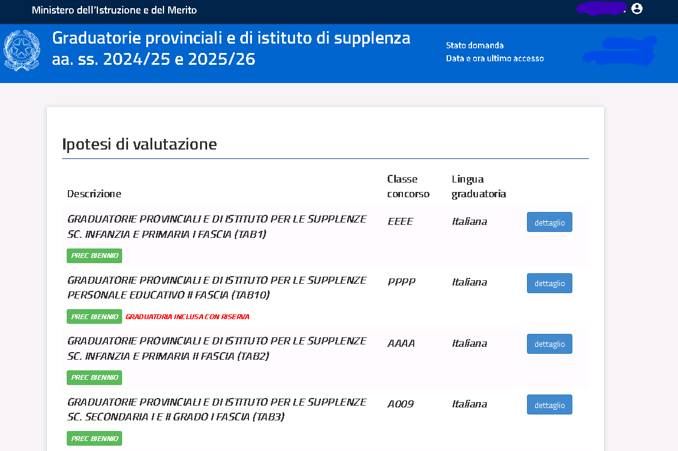
VISUALIZZA IPOTESI DI VALUTAZIONE
Per visualizzare l’ipotesi di valutazione di una graduatoria cliccare su ‘dettaglio’
Il sistema mostra la lista delle graduatorie richieste dall’aspirante indicando la classe di concorso e la lingua della graduatoria.

Slide 42
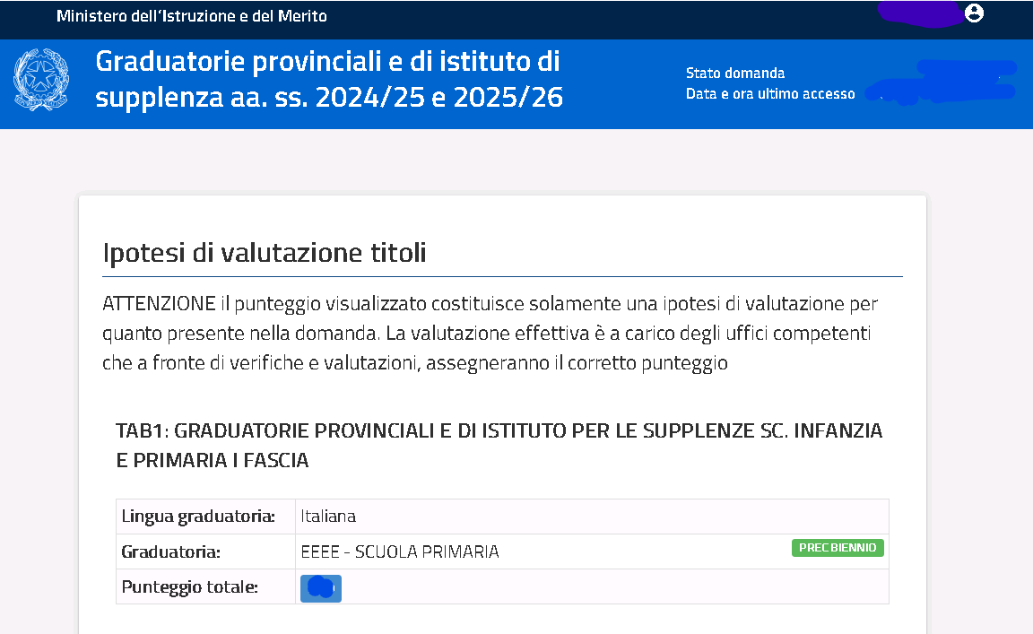

VISUALIZZA IPOTESI DI VALUTAZIONE
Il sistema mostra una pagina con l’ipotesi di valutazione della graduatoria selezionata.
Un messaggio avvisa che ‘ATTENZIONE: il punteggio visualizzato è provvisorio e potrà essere confermato/rettificato/annullato all’esito delle verifiche e valutazioni da parte dei competenti uffici territoriali’
Scorrendo in basso nella pagina si trovano le ipotesi di valutazione rispetto a: Titolo di accesso, Titoli accademici professionali e culturali, Titoli artistici, Titoli di servizio.

Slide 43
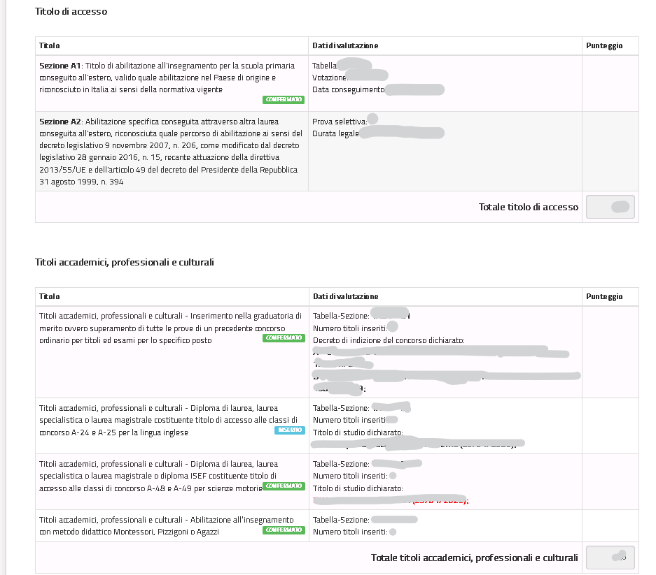
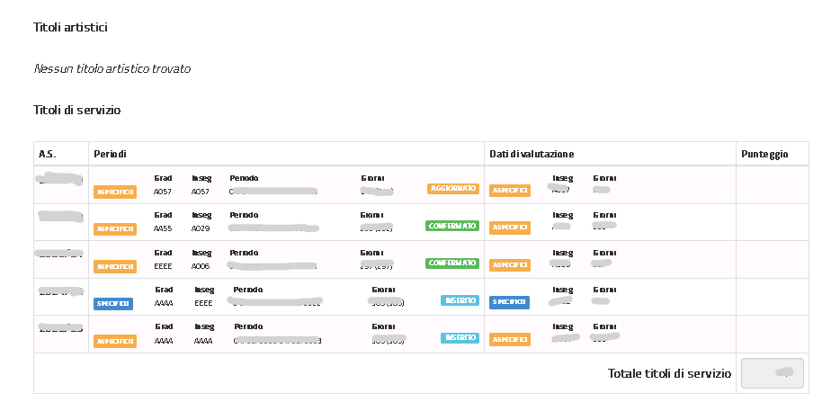





VISUALIZZA IPOTESI DI VALUTAZIONE
N. B.: il pdf della valutazione non sarà prodotto e quindi sarà disponibile solo se l’utente seleziona il pulsante ‘produci pdf’.
Se non viene esplicitamente eseguita la suddetta operazione il pdf della relativa ipotesi di valutazione non verrà né prodotto né salvato a sistema
Cliccare su ‘Torna all'elenco’ per tornare all’elenco delle graduatorie
Cliccare su ‘Produci pdf’ per produrre il pdf relativo all’ l’ipotesi di valutazione

